Slide 1

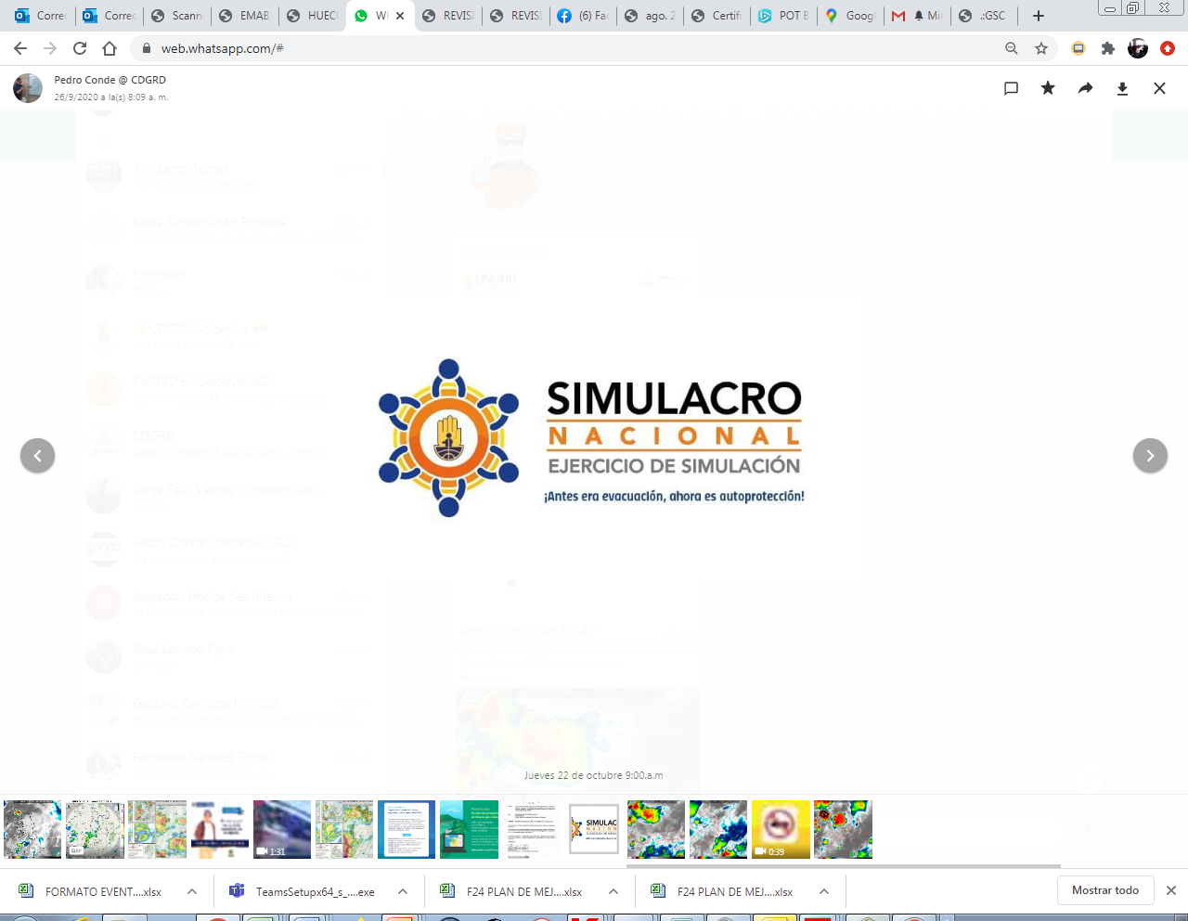






22 DE OCTUBRE DE 2020
9:00
a.m.
Alcaldía de Bucaramanga
9º SIMULACRO MUNICIPAL DE RESPUESTA A EMERGENCIAS
*Obligatorio
Dirección de correo electrónico *
----------------------------------------------------------------------------
EMPRESA O ENTIDAD *
----------------------------------------------------------------------------
TIPO (Industria, Comercial, Servicio, Dotacional)*
----------------------------------------------------------------------------
DIRECCIÓN *
----------------------------------------------------------------------------
TELÉFONO
----------------------------------------------------------------------------
No. CELULAR *
----------------------------------------------------------------------------
No. DE PERSONAS PARTICIPANTES*
----------------------------------------------------------------------------RESPONSABLE *
----------------------------------------------------------------------------
No. DE CÉDULA
----------------------------------------------------------------------------
Calle 35 N° 10 – 43 Centro Administrativo, Edifício Fase I
Tercer Piso
Conmutador: (57-7) 6337000 Extención 343

